Slide 1
工作汇报
演讲人：董建
时 间 ：2019.7.15
地 点 ：烟台分公司

Slide 2
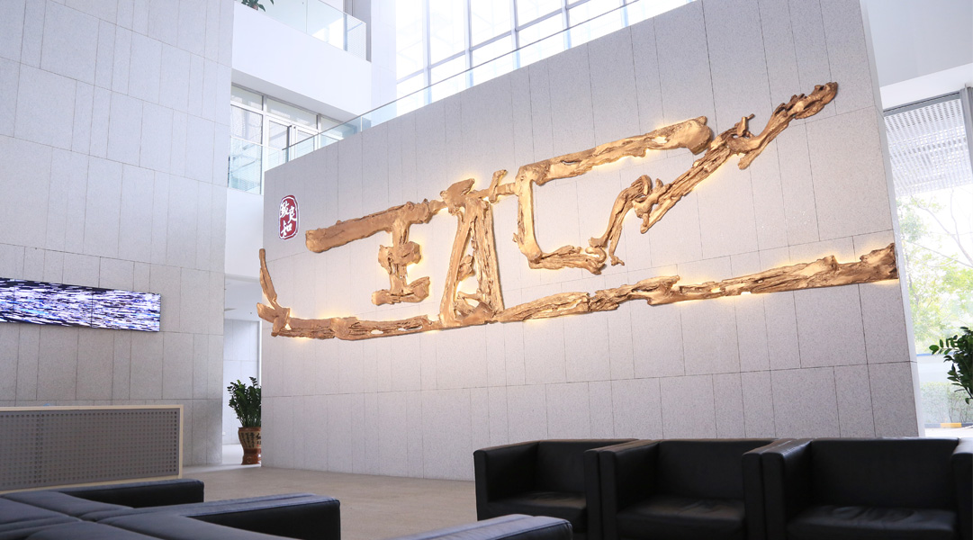
致良知，走正道，行王道
01
学习内容及成果
02
未来工作规划
03
自我评价

Slide 3
1.学习内容及成果
产品方面
技术方面
工作方面

Slide 4
1.学习内容及成果 1.产品方面（金蝶云星空）
1.对云星空的基本安装流程熟悉并可以独立安装
2.使用BOS套打设计器可以做简单的套打模板
3.主要学习并使用的是BOS设计器，通过BOS设计单据，增加子系统等，在BOS中对单据的基本控制，增删控件，控件的可见可用等使用VS写简单插件功能并与对应控件绑定，例如按钮触发事件，值更新事件。
4.了解了产品的api，并自定义写了查看和保存。
此段文字旨在显示正确的字号和段落的位置，例文可替换。
此段文字旨在显示正确的字号和段落的位置，例文可替换。
此段文字旨在显示正确的字号和段落的位置，例文可替换。

Slide 5
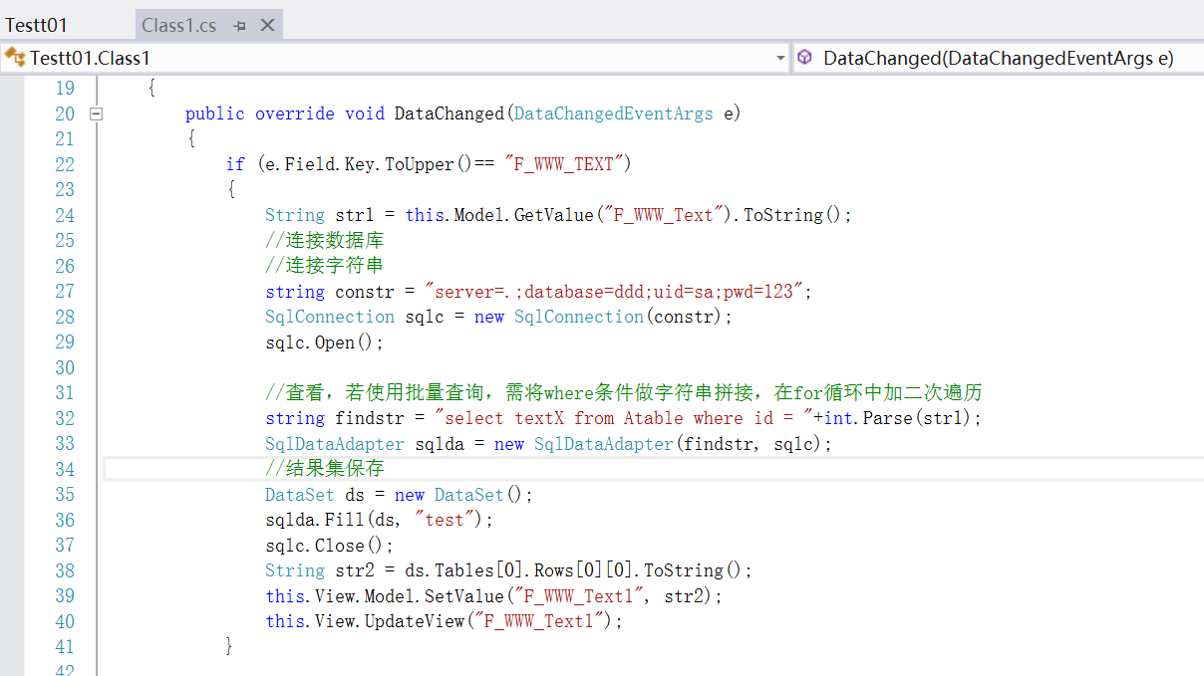
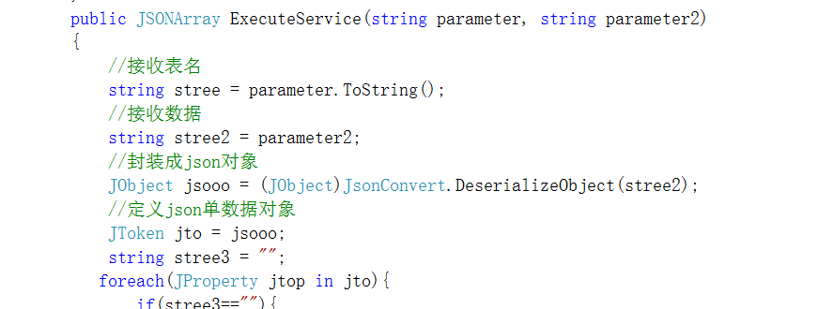
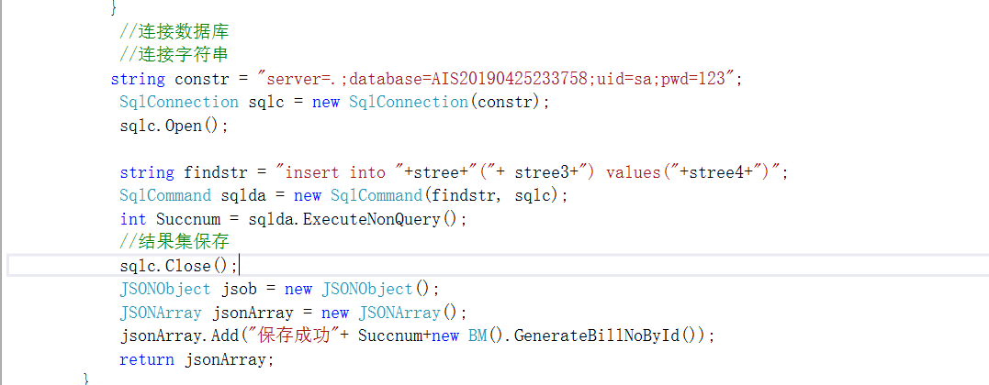
核心代码
值更新事件 自定义api

Slide 6
1.学习内容及成果 2.技术方面
1.在兴民的项目中，第一次处理大型数据，在使用ajax技术的同时，不仅加深了ajax技术的理解，更深刻明白了ajax技术处理大型数据上面的不适合。
2.在学习C#做插件开发的这段时间，语法上面更加熟悉了，目录结构以及引用出错上面也有了经验，使用C#连接数据库也写出了基本模板。
3.复习了sql server的语法，重点在表连接方面进行了整理
4.学习了搭建代码管理工具git，后续会将git与github对接
此段文字旨在显示正确的字号和段落的位置，例文可替换。
此段文字旨在显示正确的字号和段落的位置，例文可替换。
此段文字旨在显示正确的字号和段落的位置，例文可替换。

Slide 7
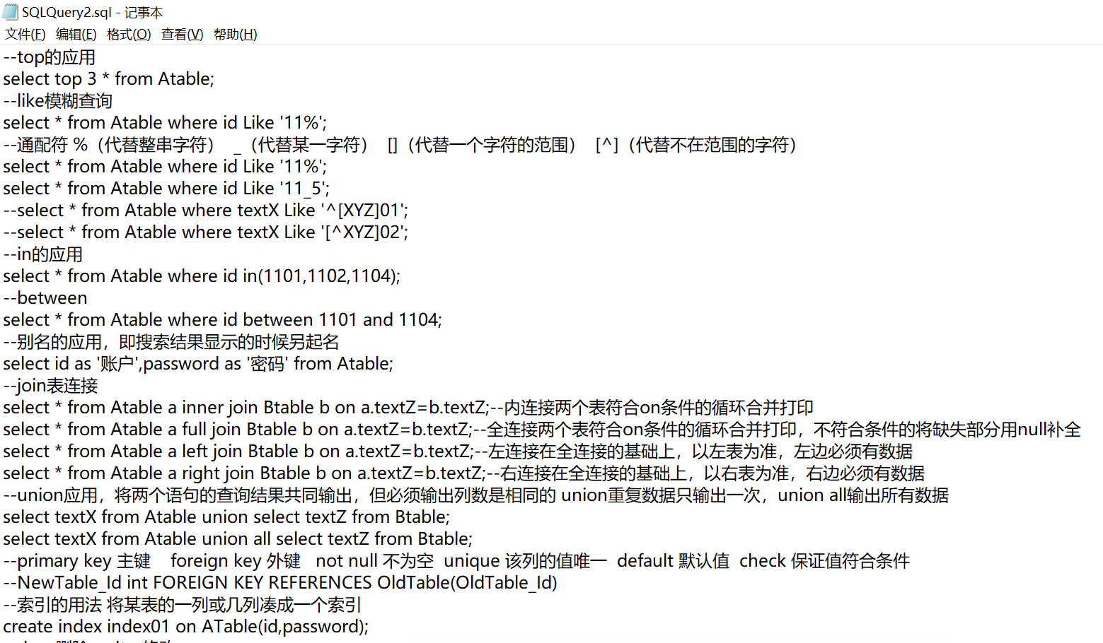
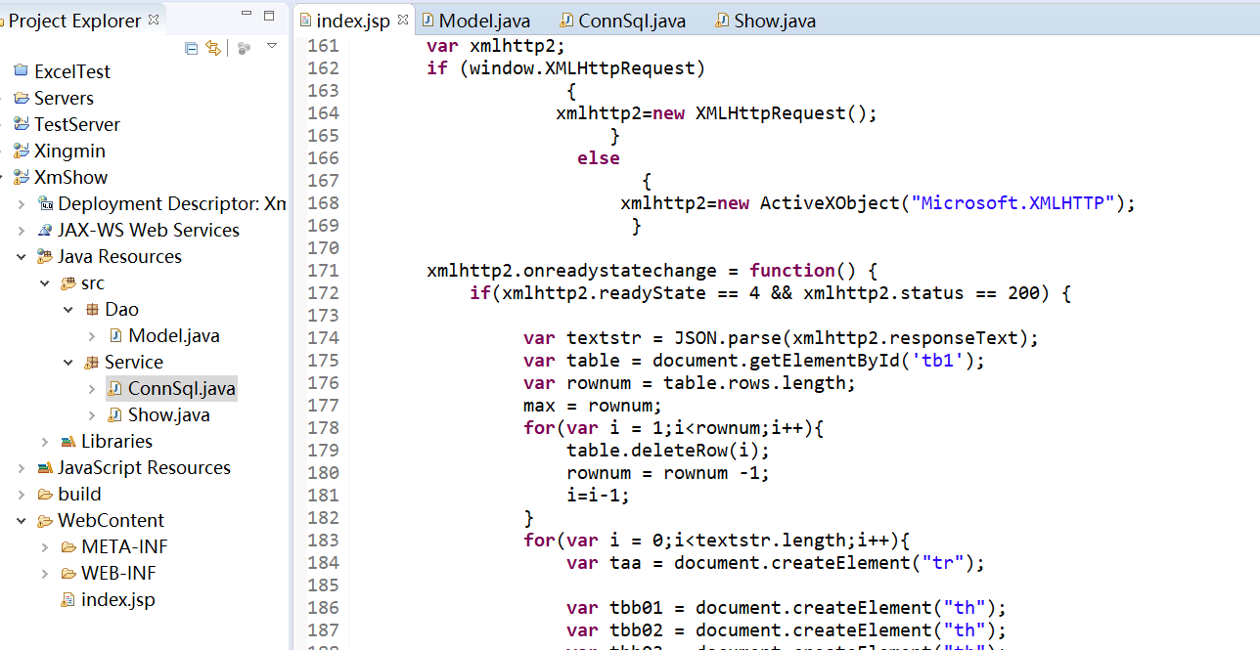
技术学习展示图
兴民ajax项目代码 数据库笔记

Slide 8
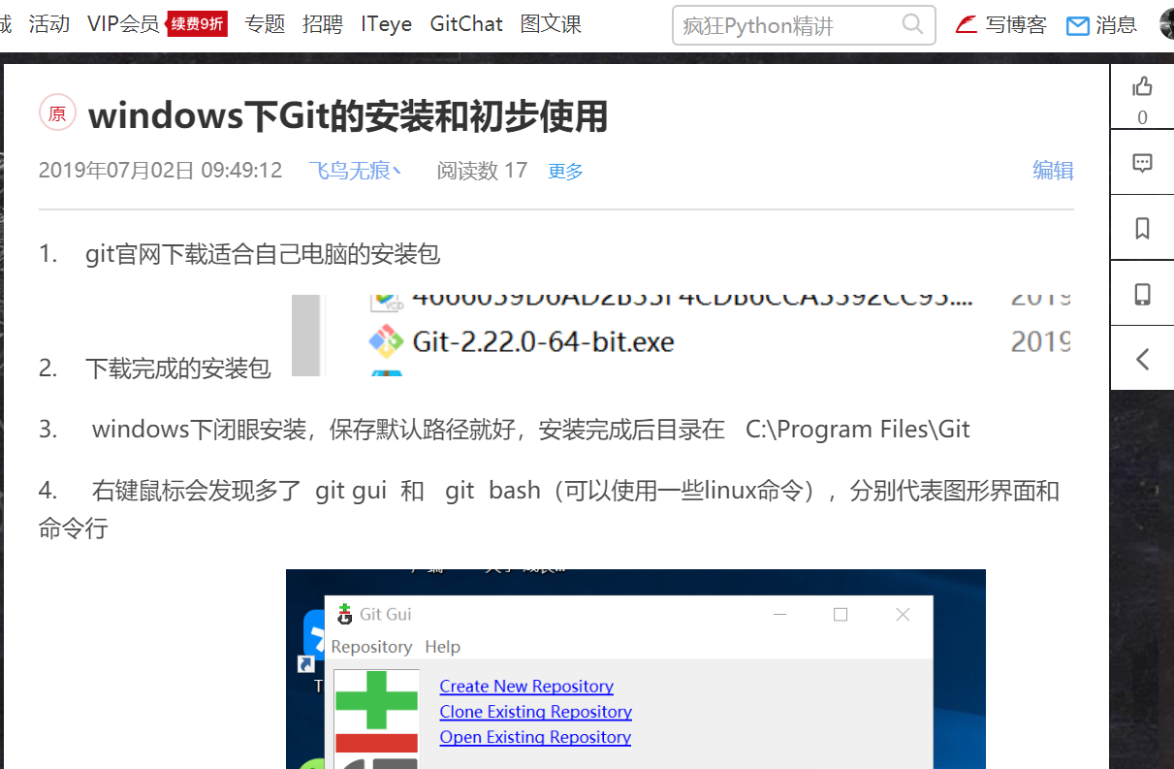
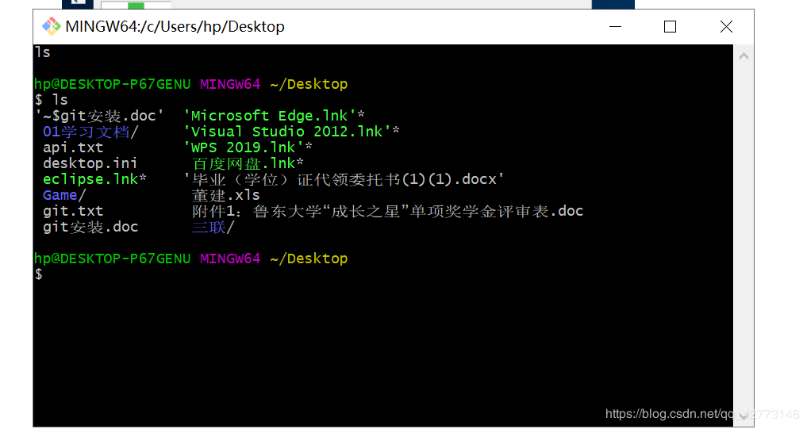
windows下搭建git，教程已放到csdn上

Slide 9
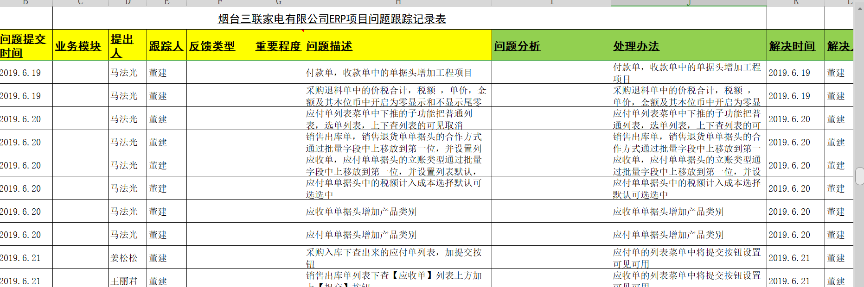
1.学习内容及成果 3.工作方面
1.通过结合实际客户的应用，去了解了金蝶云星空中菜单与控件属性所代表的含义和功能，在项目经理的指导下去完成了一部分工作。
2.第一次在工作去接触大型数据，在处理简单问题过程中改正的错误，都会避免在后续复杂开发上的难度。
3.从学校学习的心态向工作心态的转变，将所学变可用，在与公司同事的相处中，开始融入金蝶这个大家庭。
此段文字旨在显示正确的字号和段落的位置，例文可替换。
此段文字旨在显示正确的字号和段落的位置，例文可替换。
此段文字旨在显示正确的字号和段落的位置，例文可替换。

Slide 10
2.未来工作规划
1.学习期（3-6个月）
目标：将书面技术结合工作，学习如何去解决BOS中的常见需求和插件开发的基本问题。
2.独立期（1-3）
目标：自己独当一面，解决客户所提出的项目需求，为客户做出合理的建议与共能，可以尝试组织团队去参加公司组织的开发者比赛。
3.成熟期（3-5）
目标：可以解决大型项目，解决高并发以及各种代码优化问题，希望有机会可以去学习公司底层产品的代码开发。
4.未来可期（5年以后）
放眼未来，着眼当下，努力的人未来一定精彩。
学习期
独立期
成熟期
未来可期

Slide 11
3.自我评价
性格方面
1.乐观开朗，积极向上，喜欢交朋友，愿意聆听与分享，在与同事客户的交流中共同进步。
2.随和，与人为善，能够很快的融入一个新的环境，工作部门也好，项目对接也好，都可以很快的适应。
工作方面
1.认真负责，热爱自己所从事的工作，不会轻易放弃和抱怨工作中出现的问题，更想去尽全力解决它。
2.抗压性好，不会因为工作的困难度和繁琐度使自己产生消极情绪，懂得用自己的方式去缓解压力。

